Slide 4
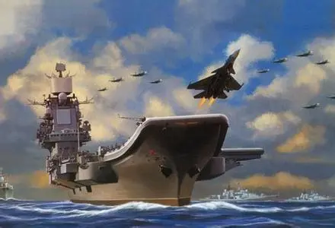
一、军事安全的主要内容
军事安全是指国家不受外部军事入侵和战争威胁的状态，以及保障这一持续安全状态的能力。军事安全既是国家安全体系的重要领域，也是其他安全领域的重要保障。

Slide 5
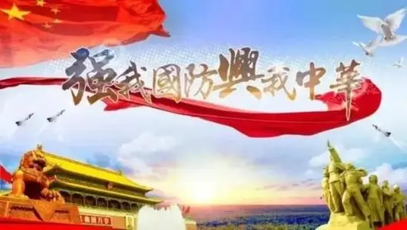
（一）国防
国防就是国家的防务，是指国家为防御和抵抗侵略，制止武装颠覆，保卫国家的主权、统一、领土完整和安全，而进行的军事及与军事有关的政治、经济、外交、科技、教育等方面的活动。而为了实现国防的目的，一切与军事有关的活动均可作为国防的手段。

Slide 6
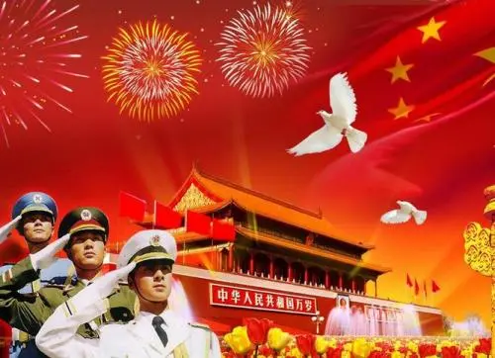
相关链接 国防的类型
扩张型：风行霸权主义政策的国家，以国家安全和防务为幌子，将其他国家和地区纳入自己的势力范围，对其进行侵略颠覆或渗透。
自卫型：以防止外敌侵略为目的，在国防建设上主要依靠本国的力量，广泛争取国际上的同情与支持，维护本国安全，维护周边地区的和平与稳定。
联盟型：为弥补自身力量的不足，以结盟的形式联合他国进行防卫。联盟型的国防又可分为一元体系联盟和多元体系联盟。
中立型：一些中小发达国家为保障本国的繁荣、发展和安全，奉行和平和中立政策。

Slide 7
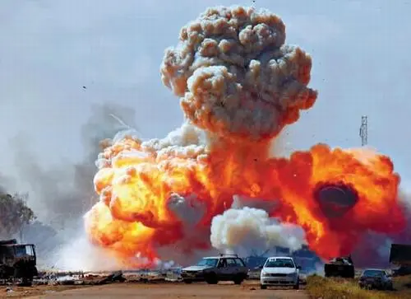
（二）战争
战争是国家或政治集团之间为了一定的政治、经济等目的，使用武装力量进行的大规模激烈交战的军事斗争，是解决国家、政治集团、阶级、民族、宗教之间矛盾冲突的最高级形式。战争的形态是随着人类社会的不断发展而发展的，经历了徒手战争、冷兵器战争、热兵器战争和机械化战争，正向信息化战争形态转变，信息化、无人化、智能化逐渐成为未来战争的基本样式。
https://haokan.baidu.com/v?pd=wisenatural&vid=9359778993331938684 12分钟 打了九百多天的俄乌战争到底是因何而起，又发生了哪些事件呢？ https://www.bilibili.com/video/BV1tGHLeiEcA/ 22分钟 二十分钟带您看懂俄乌战争的起因 https://www.bilibili.com/video/BV1y94y1w7cX/ 37分钟 俄乌战争的起因详解 https://www.bilibili.com/video/BV1S5411y7oM/ 11分钟 揭示:巴以军事冲突的历史根源 https://www.bilibili.com/video/BV1n142197U9/ 48分钟 一口气看完巴以冲突历史原因

Slide 8
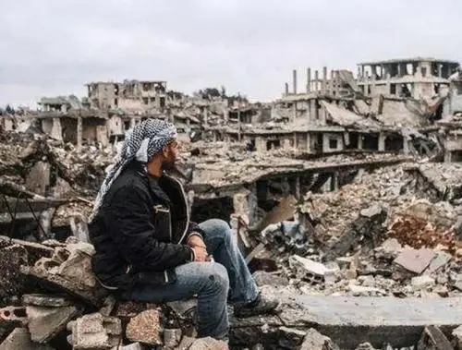
历史纵横 现代信息战——伊拉克战争
2003年3月20日，美、英等国不顾国际反战的呼声，对伊拉克发动了战争。美军以极其微小的代价获得了极大的军事和政治效益，这主要是得益于战场上的信息优势。
“放弃吧！起义并倒戈。到另一方来，否则美国人就开战了。”在战前的一个多月，数千名伊拉克人就收到了这些匿名邮件。美军还通过媒体发布一些虚假的消息，如总统萨达姆已被炸伤、萨达姆已初步被判定炸死、美英联军首日攻下巴士拉等。美军通过这些手段来削弱伊拉克军队的斗志，使伊拉克民心涣散，一开始就将战争的主动权牢牢掌握在美方手里。

Slide 9
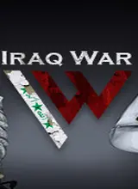
战争一开始，美军便利用强电磁对伊军的战场识别系统与信息系统实施了瘫痪性打击，从而掌握了战场上的信息主动权。然后，美军将参战的陆、海、空三军指挥系统进行联网，在各型飞机上都安装上了“快速战术图像系统”，在每一个特种作战部队士兵的电脑上都安装了“漫游者”软件，使得美军士兵能够随时了解到战场信息的变化情况，并能很快地将战场信息和作战命令转化为精确打击的火力。
作战期间，美军每天执行轰炸任务的战斗机和轰炸机，大约有2/3是在升空之后才根据随时收到的战场信息和目标指令执行轰炸任务的。4月7日，美军指挥中心获得萨达姆出现在伊拉克首都巴格达曼苏尔地区的情报后，立即命令正在空中巡逻的B-1B轰炸机进行打击。B-1B迅即投下4枚“地堡终结者”炸弹，萨达姆现身的建筑物即刻被摧毁。从那时起，萨达姆一直生死不明，伊拉克高官也不见踪影，巴格达两天后被攻占。

Slide 10
（三）军事体制
1．力量组成
中华人民共和国武装力量由中国人民解放军、中国人民武装警察部队、民兵组成，由中华人民共和国中央军事委员会领导并统一指挥。
2．领导体制
人民军队是中国特色社会主义的坚强柱石，党对人民军队的绝对领导是人民军队的建军之本、强军之魂。

Slide 11
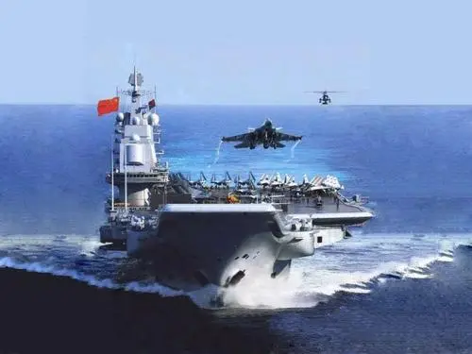
（四）军事科技与武器装备
在这个高科技发展日新月异的时代，军事技术也飞跃式发展，其主要可分为六大新技术群，即电子信息、新材料、新能源、生物技术、航天技术和海洋技术。
运用军事技术更新武器装备，是当代军事领域发展最快和最活跃的方面。

Slide 12
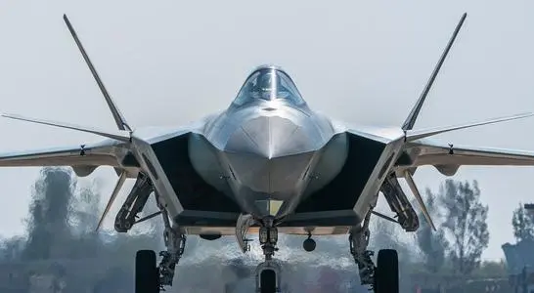
相关链接 中国积极研制歼-20隐形战机
进入新世纪后，国际局势波诡云谲jué。以隐身、超声速巡航、超视距空战、综合航电及自保障等诸多全新技术为典型特征的四代战斗机，成为掌握空中制胜的利器。要追上世界先进航空技术，研制中国四代机刻不容缓，歼-20项目随之立项。
因其隐身需求，歼-20在气动外形设计上比一般飞机复杂得多。项目团队百折不挠，突破了一系列关键技术，终使歼-20具备了非常出色的敏捷性和操控性。
https://haokan.baidu.com/v?pd=wisenatural&vid=13034058603791086809 6分钟 独领风骚，歼-20的工作原理！ https://www.bilibili.com/video/BV1taxjejEAS/ 6分钟 歼-20战斗机领跑全球，粉碎F-22不败神话，世界震撼的空中威龙！

Slide 13
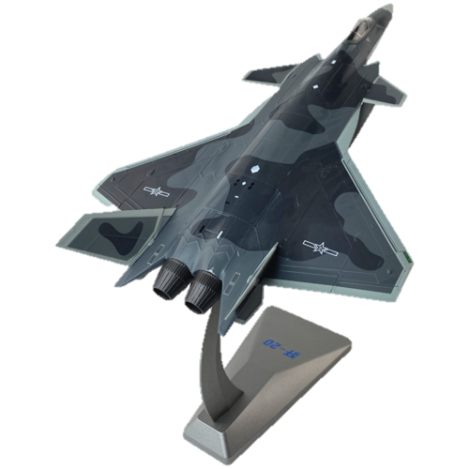
作为一款单座、双发重型隐形战斗机，歼-20具备隐身能力、超机动能力，拥有极其优异的航电系统，还具备超音速巡航、超视距攻击等特点。歼-20在与敌机对抗当中可让敌方雷达无法探测到自己，能够率先对敌机发起攻击；装备了分布式光电孔径系统EODAS和电光瞄准系统EOTS，在空战当中不靠雷达就可以发现敌机；装备了有源相控雷达，能探测250千米以上的目标。
2011年1月11日，中国歼-20隐形战斗机在成都首飞成功，作为中国新一代隐身战机，歼-20开启了中国空军的“20”时代，也宣告了“隐身时代”的到来；2016年11月1日，歼-20在珠海航展首次公开亮相；2018年2月，歼-20开始列装空军作战部队，向全面形成作战能力迈出重要一步；2019年10月1日，歼-20亮相国庆70周年阅兵，参与阅兵的飞行员透露，“歼-20机动性特别强，一进入超音速就是它的天下”。

Slide 14
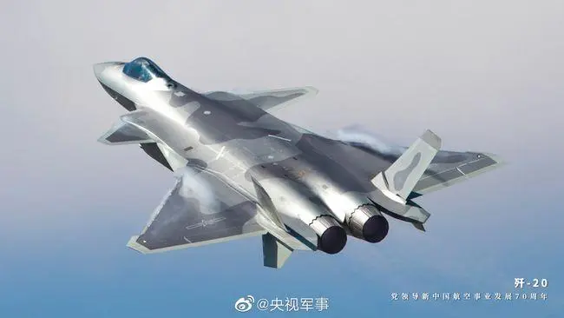
正如空军发言人申进科所言，空军正向全疆域作战的现代化战略性军种迈进，成为有效塑造态势、管控危机、遏制战争、打赢战争的重要力量。歼-20战机列装空军作战部队，将进一步提升空军综合作战能力，有助于空军更好地肩负起维护国家主权、安全和领土完整的神圣使命。

Slide 15
（五）军事秘密
1．军事秘密的等级
“绝密”是最重要的军事秘密，泄露会使国防和军队的安全与利益遭受特别严重的损害。
“机密”是重要的军事秘密，泄露会使国防和军队的安全与利益遭受严重的损害。
“秘密”是一般的军事秘密，泄露会使国防和军队的安全与利益遭受损害。

Slide 16
2．军事秘密的范围
（1）国防和武装力量建设规划及其实施情况；
（2）军事部署，作战和其他重要军事行动的计划及其实施情况；
（3）战备演习、军事训练计划及其实施情况；
（4）军事情报及其来源，通信、电子对抗和其他特种状态等基本情况；
（5）武装力量的组织编制，部队的任务、实力、素质、状态等基本情况，军以下部队及特殊单位的番号；
（6）国防动员计划及其实施情况；
（7）武器装备的研制、生产、配备情况和补充、维修能力，特种军事装备的战术技术性能；

Slide 17
（8）军事学术、国防科学技术研究的重要项目、成果及其应用情况；
（9）军队政治工作中不宜公开的事项；
（10）国防费的分配和使用，军事物资的筹措、生产、供应和储备等情况；
（11）军事设施及军事设施保护情况；
（12）军援、军贸和其他对外军事交往活动中的有关情况；
（13）其他需要保密的事项。

Slide 18
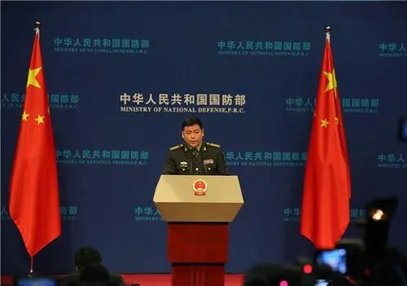
（六）军事外交
军事外交是指国家在军事方面的对外交往活动，是国家外交活动的重要组成部分，也是军事工作的重要组成部分，大体上包括军事联盟活动、军事人员互访、军事谈判、军事贸易、军事情报合作、军工合作及维持和平活动等外交形式。

Slide 19
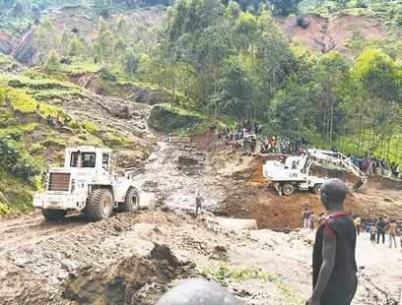
时事博览 中国蓝盔抢修刚果（金）交通“生命线”
2021年5月22日，刚果（金）东北部的北基伍省戈马市以北18千米处的尼拉贡戈火山喷发，造成民众伤亡、超过5 000栋房屋损毁，40万民众被迫逃离家园，部分人员向中国维和工兵分队驻地南基武省布卡武市转移。
5月27日，接到联合国刚果（金）稳定特派团（以下检查联刚稳定团）命令，我国维和工兵分队对刚果（金）交通要道N2公路塌陷路段实施紧急抢修。该路段是受灾民众由北向南转移的唯一交通要道，如果不能快速打通，会导致受灾民众不能按时到达安置点，造成二次受困。

Slide 20
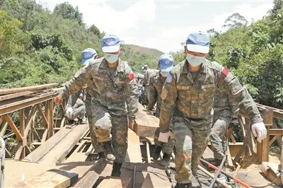
险情就是命令！受领任务后，中国维和工兵分队立即成立应急小组，携带工程装备和救援物资，连续机动5个小时赶赴现场。由于长时间受雨水冲刷，该路段形成了长45米、深3米、宽2.5米的冲沟，交通完全中断，作业难度非常大。此时，距离受灾民众预计经过的时间已经不到6个小时！
施工期间，地表温度很高，作业地域不时还有地震发生。为了完成任务，我国维和官兵忘记了高温的炙烤和身体的疲惫，连续战斗，按时打通交通“生命线”。当车辆顺利通行时，许多当地民众都向中国维和官兵竖起了大拇指。

Slide 21
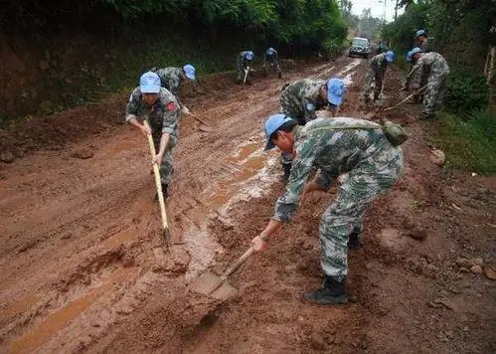
完成救援任务后，官兵们并没有撤回营区，而是搭设帐篷驻扎在作业区附近，保障联刚稳定团工作人员和灾民陆续撤离。维和官兵还建起爱心取水点，为过往人员分发热食，并对受伤民众进行救治。
截至6月6日，中国维和官兵先后保障10波次700余台车辆通行，为过往民众发放饮用水和食物，救治受伤民众10余人。此外，分队还派出人员对N2公路进行全线勘察，采取开挖引流渠、构筑沉沙池、铺设钢质涵管、回填垫高路基等办法，对沿途5处难行路段和3处损毁涵洞进行修复，保证道路畅通。

Slide 22
二、军事安全的重要性
1
（一）军事手段始终是维护国家安全的保底手段
2
（二）军事安全是建设巩固国防的重要前提
冷战结束后，世界各国的竞争从军事竞争转向了综合国力的竞争，虽然军事安全的地位有所动摇，但在新的国际形势下，军事手段仍然是维护国家安全最重要的手段。
在对国家利益的各种形式的侵犯中，威胁和危害最大即为武装侵犯，包括军事威胁、恐吓、军事干预、发动侵略战争等。
要对付武装入侵和武装暴乱，最根本的和最有效的莫过于军事手段。

Slide 24
一、军事安全面临的威胁与挑战
（一）世界新军事革命深入发展带来新挑战
当今时代，新一轮科技革命和产业革命孕育兴起，新军事革命加速推进，越来越多的国家卷入了新军事革命的浪潮，国际军事竞争格局发生了深刻变化。
当前，信息化战争已成为战争的主要形态，信息主导成为制胜关键，这将使得国家在军事战略、作战思想和军事力量建设方面都面临新的压力与挑战。

Slide 25
（二）军事秘密泄露
近年来，随着我国综合国力不断提升，境外间谍情报机关对我国的情报渗透活动也更加活跃。
他们以我国党政军机关、军工企业、国防科研院所及涉军民企等单位的核心涉密岗位人员为目标，千方百计进行拉拢策反，搜集我国国防军事、武器装备等军事核心机密情报。
随着信息技术的发展，境外人员的窃密方式也逐渐开始转向网络，各类政府背景黑客组织通过网络对我国政府、军队等重点单位和部门展开极力攻击，其势头猛烈，威胁巨大，对我国国防军事安全利益造成严重危害。
https://haokan.baidu.com/v?pd=wisenatural&vid=1631343446852910297 5分钟 美国黑客入侵西北工大，使用41种手段，已窃取中国超140GB数据

Slide 26
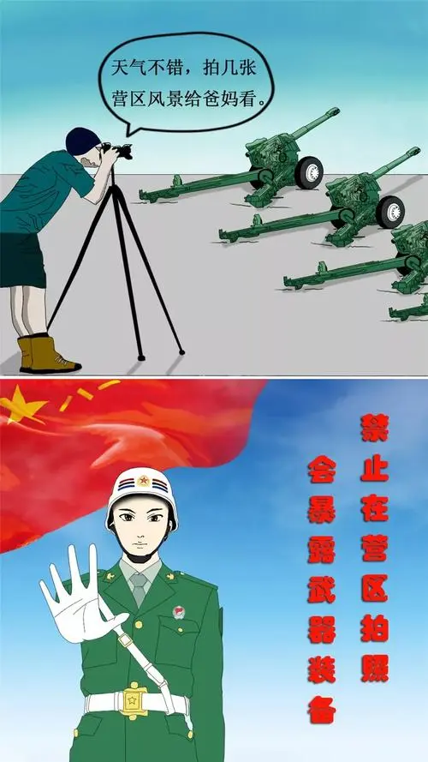
生活实例 照片不能任性拍
2014年4月，23岁的小张在微信上添加了一个自称“记者”的人。此人以需要新闻报道材料为由，请小张为其提供离他居住地不远处的军港、军舰照片。小张一开始有些犹豫，但被对方给出的优厚条件所吸引。再加上“只是拍几张照片而已，不会被发现”的侥幸心理，他开始按对方的要求进行拍摄，来换取报酬。其实这名“记者”实为境外某间谍机构情报人员，在其指使下，小张之后又设法进入了一家军工企业，为其拍摄敏感照片。
2014年8月，小张被采取强制措施，此时他已向对方提供了“辽宁舰”等目标照片500余张，其他敏感照片200余张。2015年2月12日，小张因“为境外刺探、非法提供国家秘密罪”被判处有期徒刑6年、剥夺政治权利3年。

Slide 27
（三）缺乏忧患意识
1．军队存在和平积弊
打仗和备战是军队的根本职能，然而，长期的和平环境使有些官兵不同程度地患上了“和平病”，认为战争还很遥远，或多或少产生懈怠，主要表现在以下几个方面：
当“和平兵”“和平官”的想法还有一定市场；
生活味渐浓、硝烟味日淡的现象不同程度存在；“
骄娇”二气较重、战斗精神弱化的问题比较突出；等等。

Slide 28
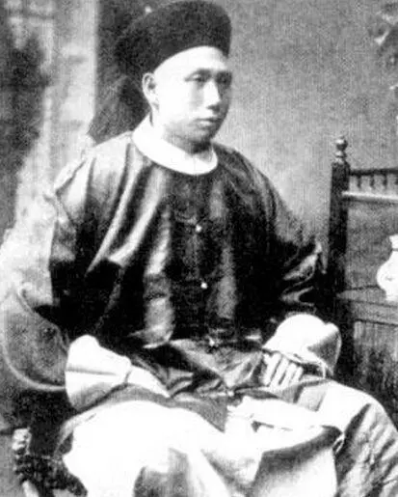
历史纵横 “十放九准”的北洋水师
北洋水师，是清朝后期花费数百万两白银建立的实力最强、规模最大的一支近代化海军舰队。北洋水师组建初期效仿英、德海军制度，军容严整、训练严格，然而受晚清腐朽社会风气影响，将领自我要求松散，治军逐步放松，造成管理混乱、军纪涣散，最终在战场一败涂地。
甲午战争前，北洋水师舰队日常打靶训练时，总是预设浮标、遵标行驶，甚至提前设置方位角度，使大炮十放九准。然而，这样一支“十放九准”的水师却不堪一击，在甲午海战中全军覆没！是北洋水师官兵没有训练，训练时没流汗吗？显然不是。归根结底，还是北洋水师得了“和平病”，致其“忘战不思战、怠战不练战”，训练徒求“演得整齐”，这种“练为看”的训练就算一刻不停，官兵付出再多的汗水，也无法促进战斗力的提高。

Slide 29
2．国民战争忧患意识淡薄
打仗和备战是军队的根本职能，然而，长期的和平环境使有些官兵不同程度地患上了“和平病”，认为战争还很遥远，或多或少产生懈怠，主要表现在以下几个方面：
当“和平兵”“和平官”的想法还有一定市场；
生活味渐浓、硝烟味日淡的现象不同程度存在；
骄娇”二气较重、战斗精神弱化的问题比较突出；等等。

Slide 30
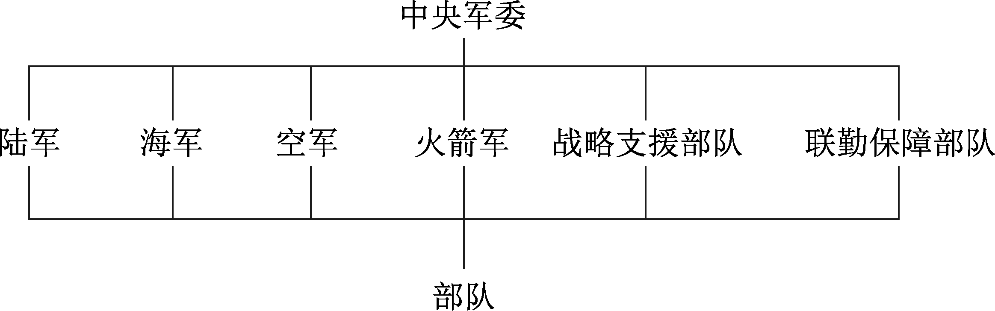
二、维护军事安全的途径与方法
（一）加强领导指挥体制与力量建设
推进领导掌握部队和高效指挥部队有机统一，形成军委管总、战区主战、军种主建的格局。
“军委管总”即指由中央军委进行集中统一领导和战略指挥、战略管理。这需要调整军委总部体制，实行军委多部门制，把相近的部门进行整合，然后更细地划分领域，最终构建“军委—军种—部队”的领导管理体系。
军队领导管理体系架构图

Slide 31
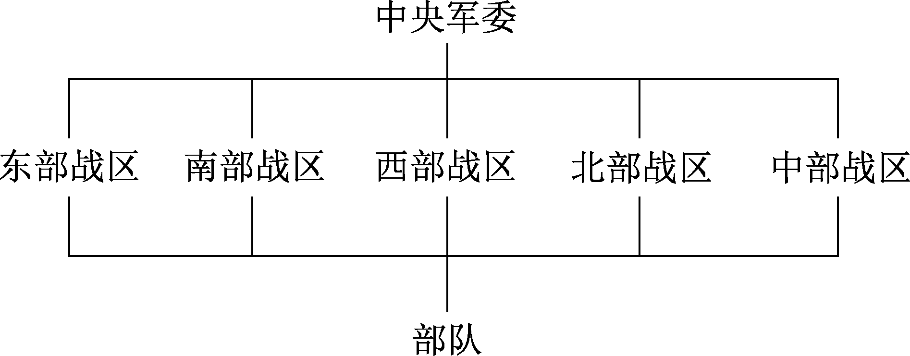
“战区主战”即指战区真正实现专思主营作战。这需要重新调整划设战区、组建战区联合作战指挥机构，构建起“中央军委—战区—部队”的作战指挥体系。
军队作战指挥体系架构图

Slide 32
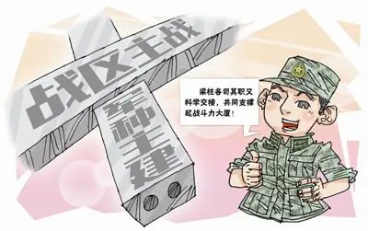
“军种主建”要求提高军队的专业化水平，突出军种专业特长优势，坚持为战而建，按联合作战的要求来建，以打造高精尖新的军事人才方阵。
需要注意的是，军种主建不是“各自建”，而是在中央军委的集中统一领导下，与战区、其他军种和职能领域相联结，最大限度地发挥分工协同作用。

Slide 33
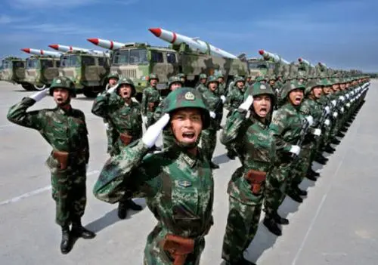
（二）贯彻强军思想 创新军事战略指导
维护军事安全，必须保证党的军事理论体系和指导思想的与时俱进。
其中，较为重要的是，党中央重视军事安全在助推民族爬坡过坎时的后盾作用，在实践中形成了新时代军事战略思想。

Slide 34
（三）加强军事保密教育
军事保密工作是国家保密工作的重要部分，是军事安全的重要保证。
对此，军队内部及军事相关企业、单位，都必须认清新形势下军事保密的重要性，积极宣传和普及军事保密法律法规，使相关人员了解军事秘密所涉及的范围和秘密泄密的严重后果；提升自身的政治素质，拒绝成为间谍机关窃取我国军事秘密的工具；培养自身的警觉意识，敏锐辨别可能会造成泄密的行为，自觉避免泄密事件的发生。
对青年学生来说，应当意识到军事秘密也可能通过普通民众泄露，我们青年学生应该增强军事保密意识和防范意识，提高军事保密防护技能，全力维护国家军事安全。

Slide 35
（四）拓展军事外交
党的十八大以来，我国全方位推进中国特色大国外交，超越社会制度、意识形态、经济发展水平和地理位置的限制，逐步发展同以合作共赢为核心的新型国际关系相适应的新型军事关系。
而为了拓展我国军事外交，维护军事安全，我国主动打造安全合作平台，主动承担国际安全义务，以传统友谊为基础，以共同利益为纽带，挖掘合作潜力，拓展合作范围，深化与有关国家的军事关系。
与各国防务安全合作的巩固和深化，将为营造我国发展的良好外部环境发挥独特作用，有力地配合我国政治外交大局。

Slide 36
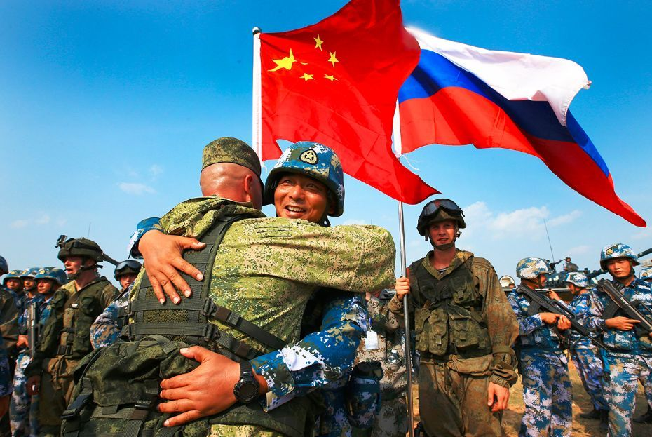
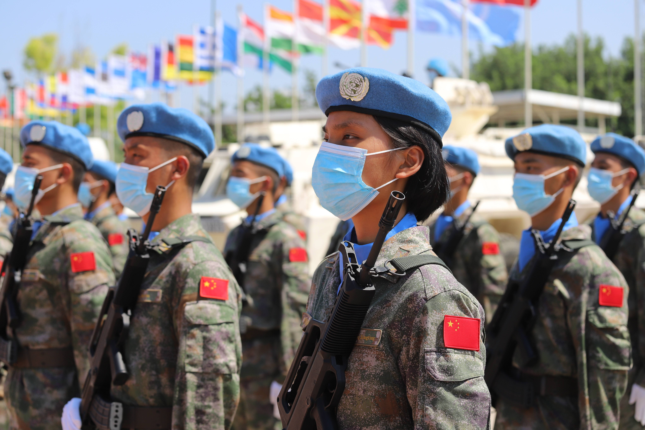
中俄海军联合演习
中国军事外交的闪亮名片——维和
https://www.bilibili.com/video/BV1fZ46ezEah/ 5分钟 中国和俄罗斯举办“北部·联合-2024”演习，亮点有哪些 https://www.bilibili.com/video/BV1KZ4UekECh/ 8分钟 中俄联合军演！战力稳压美日！
https://www.bilibili.com/video/BV1df421S7q5/
8分钟 我国唯一一支全球性武装：中国维和部队，实力究竟有多强？ https://www.bilibili.com/video/BV1ET411V7gX/ 9分钟 盘点中国七支维和部队，每个中国军人的荣耀，实力强劲让老美脸红

